Slide 1
TXOMINPION
KATALOGOA

Slide 2
Kaixo:
Orain gure katalogoa eskaintzera gatoz, espero dugu gure produktuak zuen gustokoak izatea. Garraioaren kostua, ez da gure produktuaren prezioaren barnean egongo, eskatutakoaren kopuruaren arabera izango baita.
Besterik gabe,
Agur bero bat.

Slide 3
Hola:
Ahora os vamos a ofrecer nuestro catálogo, esperamos que nuestros productos sean de vuestro agrado. Los gastos de envío, no estarán incluidos en los precios de nuestros productos, serán variables.
Un saludo.

Slide 4
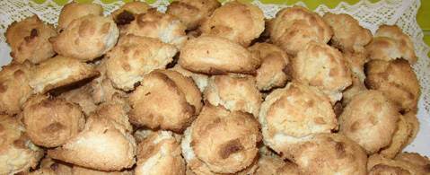
Azkoitiko makarroiak
Ref.: 005
Prezioa: dozena erdia 5€ /dozena bat 10€
Precio: media docena 5€ / una docena 10€

Slide 5
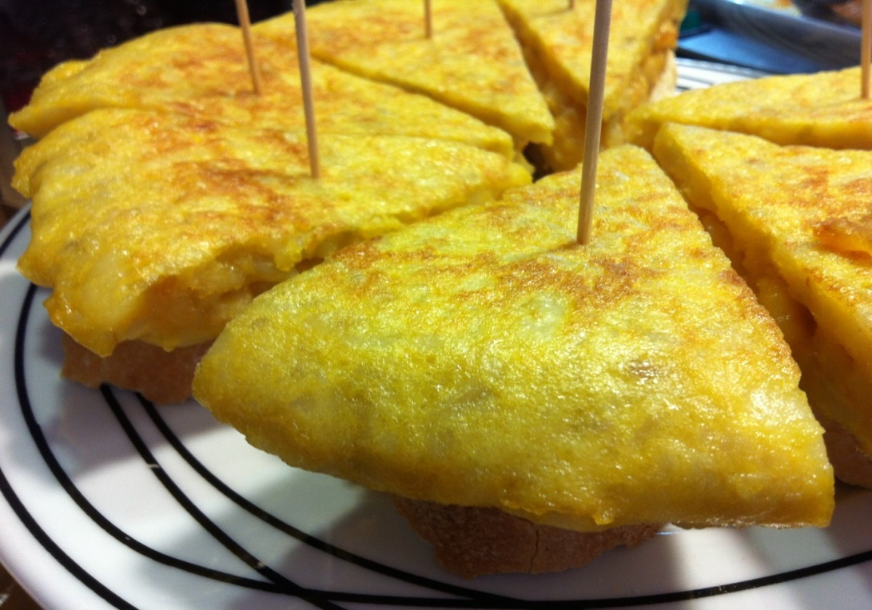
Patata tortila pintxoa
Ref.: 003
Prezioa: 1€
Precio: 1€

Slide 6
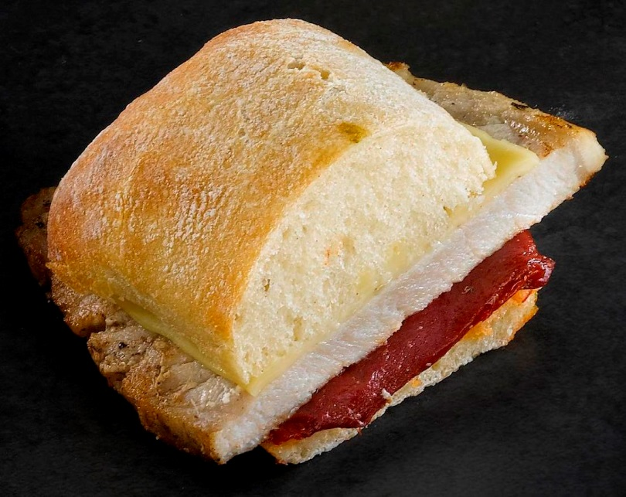
Solomo pintxoa gaztarekin
Ref.: 001
Prezioa: 1€
Precio: 1€

Slide 7
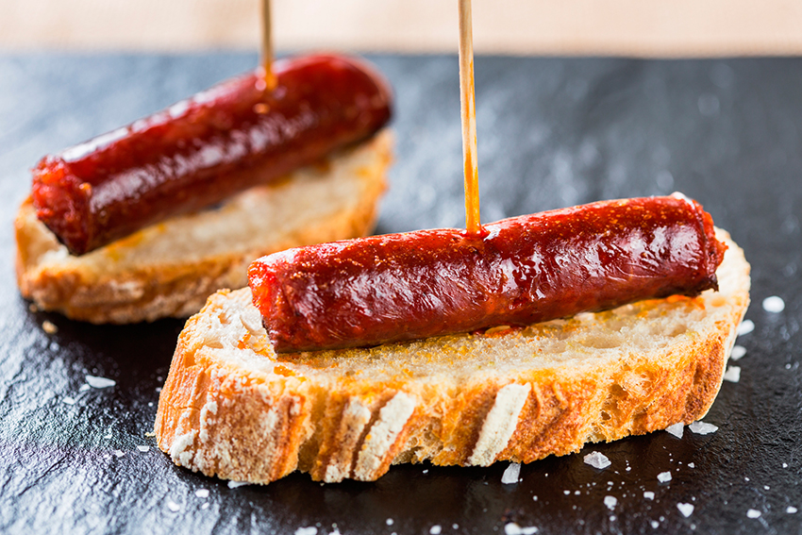
Txistorra pintxoa
Ref.: 002
Prezioa: 1€
Precio: 1€

Slide 8
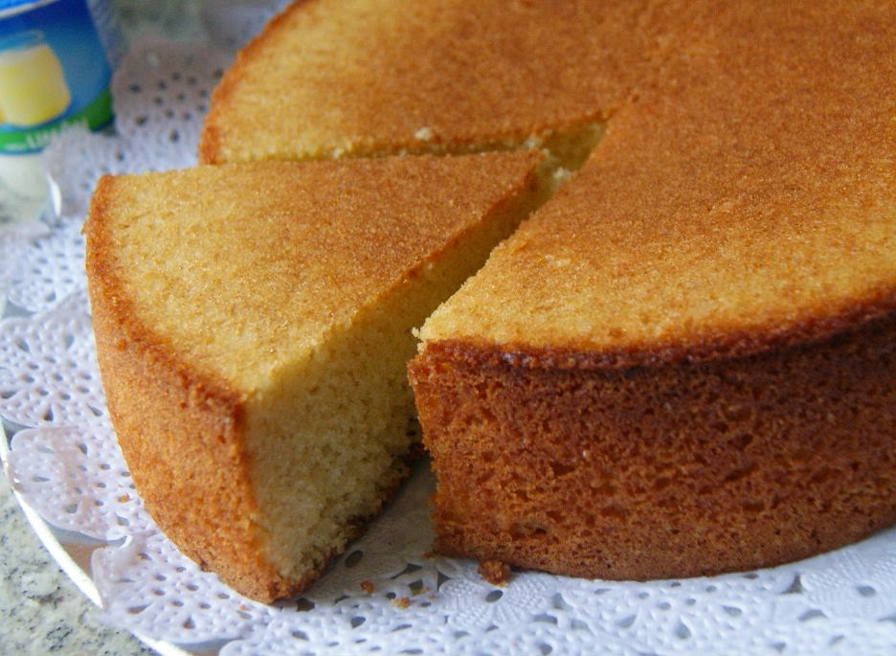
Bizkotxoa
Ref.: 004
Prezioa: zati bat 1€/ osoa (6 zati) 5€
Precio: un trozo 1€ / entero (6 trozos) 5€

Slide 9
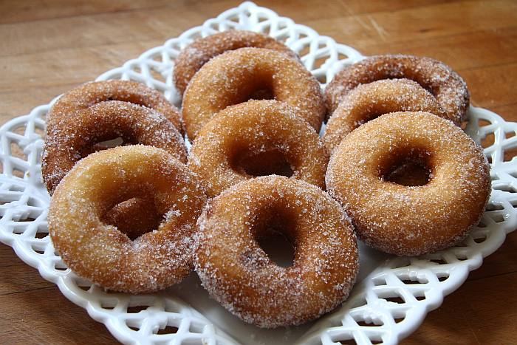
Erroskilak
Ref: 005
Prezioa: dozena erdia 4€ /dozena bat 7€
Precio: media docena 4€/una docena 7€

